Slide 1


Slide 2


ESTUDIOS GENERALES
ASIGNATURA:
REALIDAD NACIONAL
Unidad Didáctica I
RA1
LRPD1
Semana 02
Semestre 2026-II
DOCENTES DE ESTUDIOS GENERALES

Slide 3
SEMANA 2
REALIDAD NACIONAL Y LA RELACIÓN ENTRE HERENCIA CULTURAL Y GEOGRÁFICA.

Slide 4

Propósito de la Sesión:
Que los estudiantes comprendan la realidad nacional y analicen cómo la herencia cultural y geográfica del Perú ha configurado su identidad y desafíos actuales, fortaleciendo su pensamiento crítico y valoración de la diversidad.

Slide 5

INICIO

Slide 6
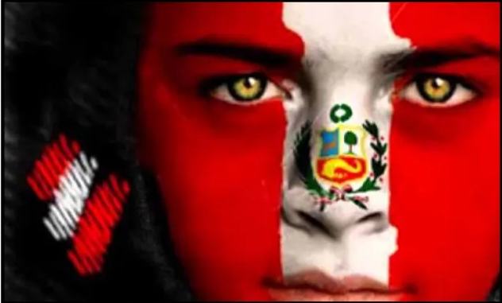
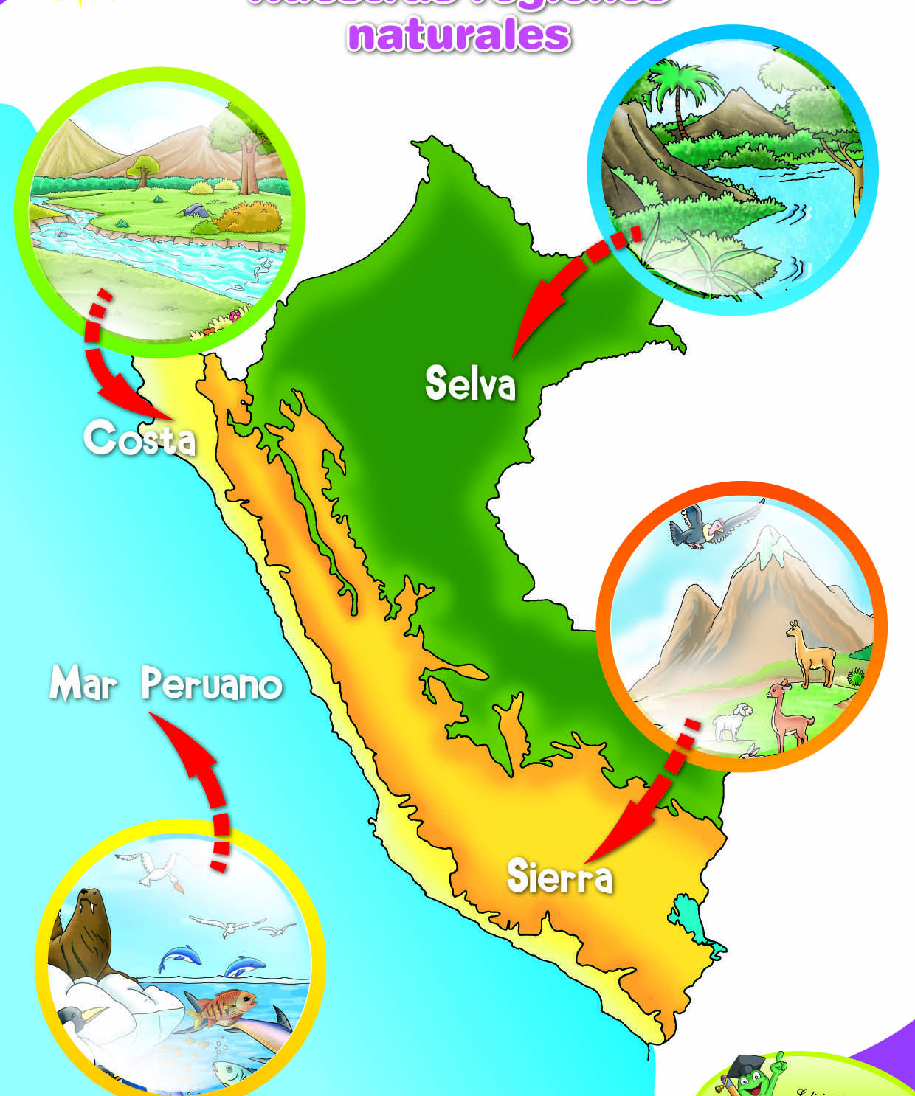
Motivación:
Realidad nacional 2
Aspectos teóricos de la realidad nacional

Slide 7

Saberes Previos:
Para abordar el tema “Relación entre herencia cultural y geográfica de la realidad nacional en el Perú”, es necesario que los estudiantes activen conocimientos sobre el concepto de realidad nacional y sus dimensiones, la diversidad cultural y lingüística del país, las características de sus regiones naturales y los principales procesos históricos que han construido la identidad peruana.
Estos saberes les permitirán comprender cómo la interacción entre cultura y territorio ha configurado la identidad, las oportunidades y los desafíos del Perú actual.

Slide 8
DESARROLLO

Slide 9
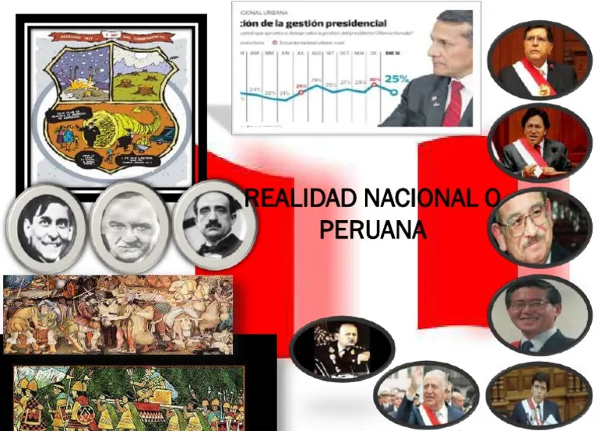
2. REALIDAD NACIONAL
2.1 Concepto:
La Realidad Nacional es el conjunto de condiciones históricas, sociales, económicas, políticas, culturales y geográficas que caracterizan a un país en un momento determinado.
Representa la manera en que interactúan sus instituciones, su población, sus recursos y sus dinámicas internas y externas.
Estudiar la Realidad Nacional implica analizar de forma crítica los procesos que han construido la nación y comprender los desafíos y oportunidades que enfrenta en la actualidad.
https://www.bing.com/images/search?view=

Slide 10
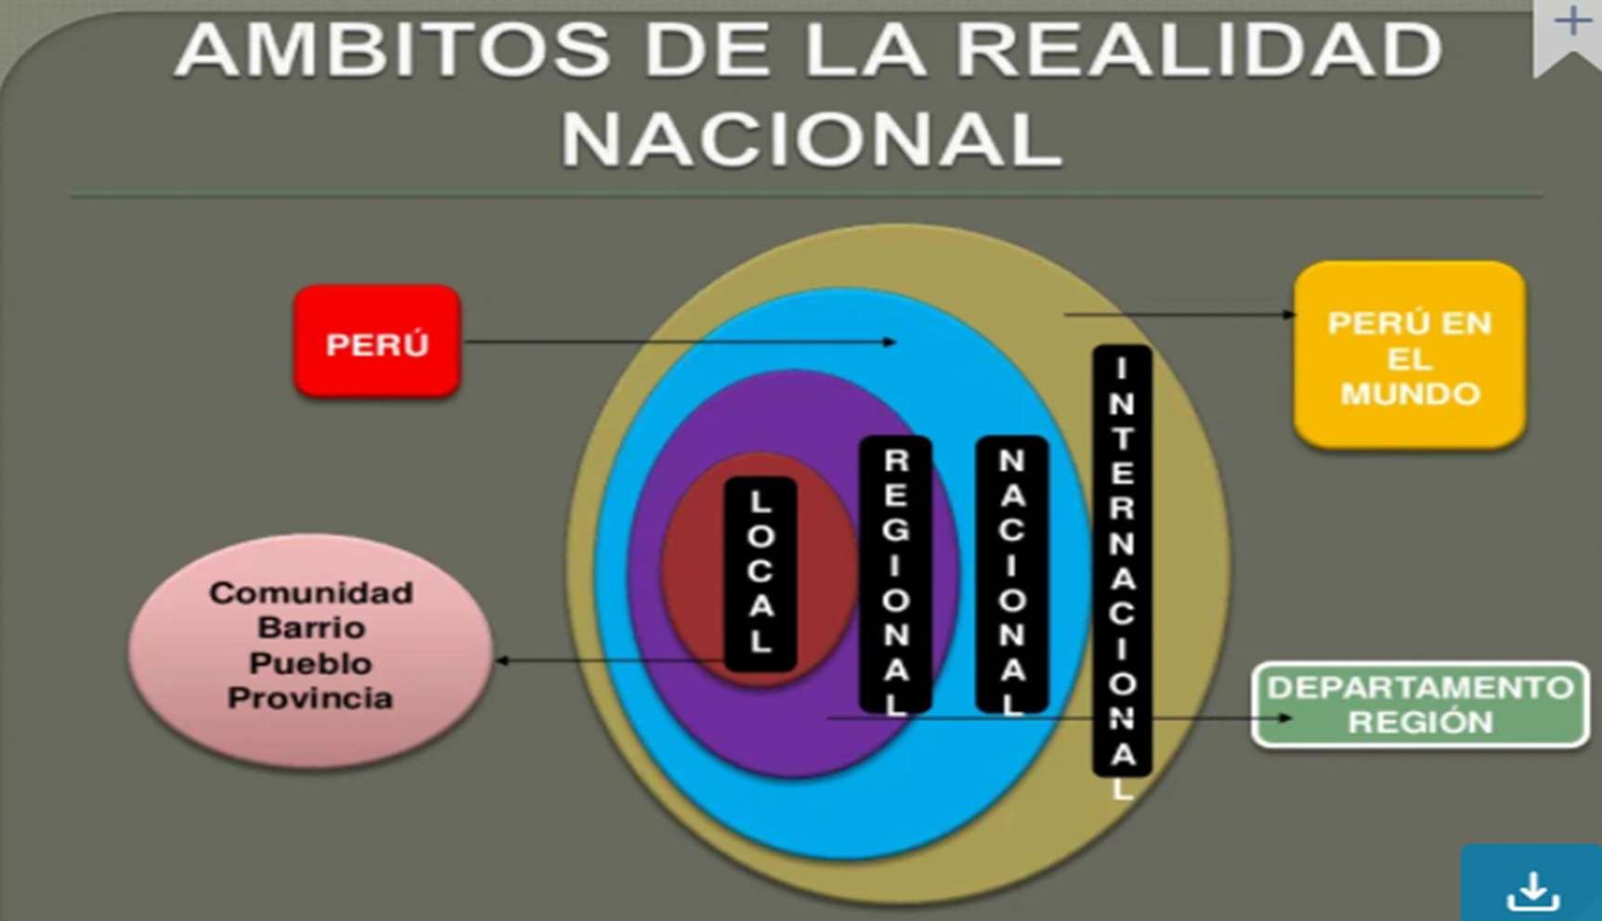
2. REALIDAD NACIONAL
https://www.bing.com/images/search?view=

Slide 11
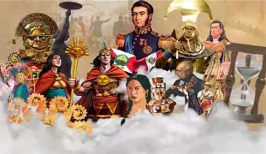
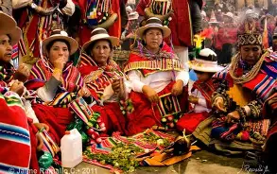

2. REALIDAD NACIONAL
2.2. Características
Integral: Abarca múltiples dimensiones (social, económica, política, cultural y ambiental).Dinámica: Está en constante cambio debido a transformaciones internas y externas.
Histórica: Se construye a partir de procesos pasados que influyen en el presente. Diversa: Refleja la pluralidad cultural, étnica y social del país.
Contextual: Se relaciona con el entorno regional e internacional.

Slide 12
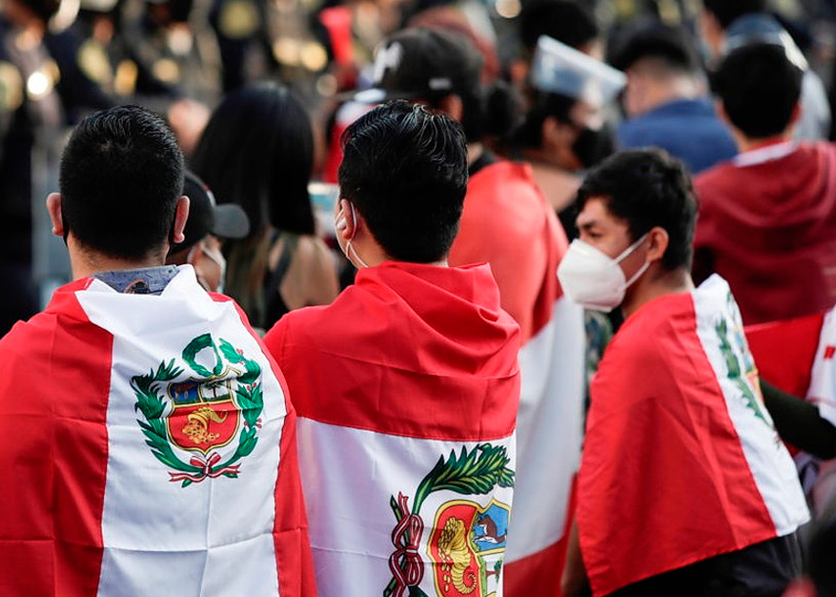

2. REALIDAD NACIONAL
2.3. Importancia
Permite comprender los problemas y potencialidades del país.
Favorece el desarrollo de una ciudadanía crítica y participativa.
Contribuye a la formulación de políticas públicas más pertinentes y equitativas.
Promueve el fortalecimiento de la identidad nacional y el respeto por la diversidad cultural.
Facilita la toma de decisiones responsables en distintos ámbitos profesionales y sociales.

Slide 13
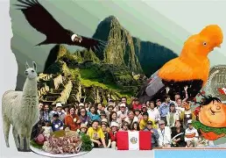
2.1 RELACION ENTRE HERENCIA CULTURAL Y GEOGRAFIA DE LA REALIDAD NACIONAL
1.Relación entre herencia cultural y geográfica de la realidad nacional en el Perú
La realidad nacional del Perú está profundamente influenciada por su herencia cultural y su diversidad geográfica. Ambos elementos no solo forman parte de su identidad histórica, sino que también determinan su desarrollo social, económico y político. Comprender esta relación permite analizar cómo el pasado y el territorio influyen en la construcción del país actual.

Slide 14
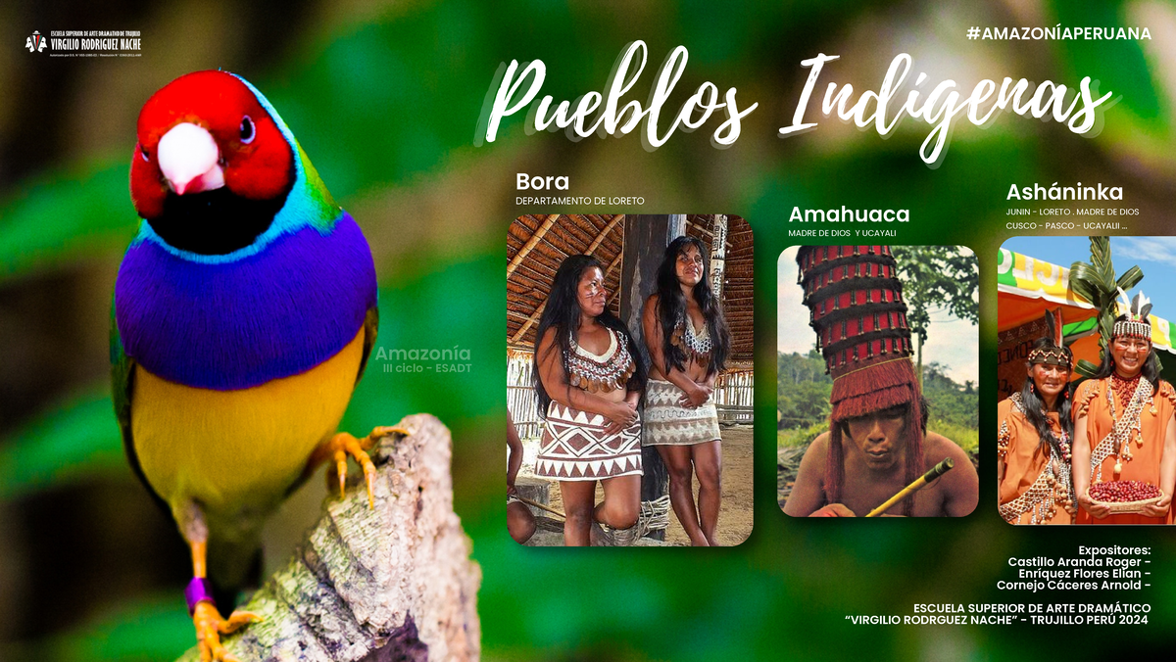
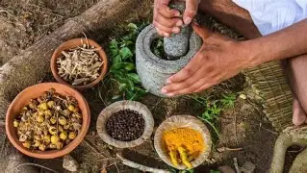
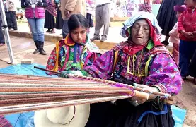
2.1 RELACION ENTRE HERENCIA CULTURAL Y GEOGRAFIA DE LA REALIDAD NACIONAL
2.2. Herencia cultural del Perú
El Perú posee una herencia cultural milenaria que se inicia con las civilizaciones preincaicas, se consolida con el Imperio Inca y se transforma durante la etapa colonial y republicana.
Esta herencia se caracteriza por:
La diversidad étnica y lingüística (pueblos originarios, comunidades andinas y amazónicas).
La riqueza de tradiciones, costumbres, festividades y expresiones artísticas.
La influencia del mestizaje cultural entre lo indígena, lo europeo, lo africano y lo asiático.
El valor de los saberes ancestrales en agricultura, medicina tradicional y organización comunitaria.
La interculturalidad en el Perú actual refleja la convivencia de múltiples identidades culturales que forman parte de su realidad nacional.

Slide 15
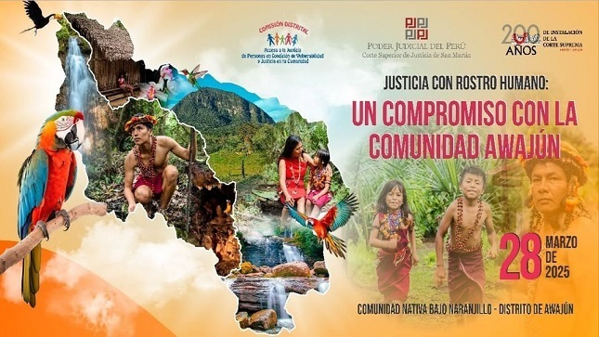
2.1 RELACION ENTRE HERENCIA CULTURAL Y GEOGRAFIA
DE LA REALIDAD NACIONAL
3. Herencia geográfica del Perú
El territorio peruano presenta una gran diversidad geográfica dividida en tres regiones naturales: costa, sierra y selva. Esta variedad influye directamente en:
Las actividades económicas (pesca en la costa, agricultura en la sierra, explotación de recursos naturales en la selva).Los estilos de vida y formas de organización social.
Las condiciones de acceso a servicios básicos.
La distribución desigual de recursos y oportunidades.
La geografía peruana ha condicionado históricamente el desarrollo de sus pueblos y la integración del territorio.

Slide 16
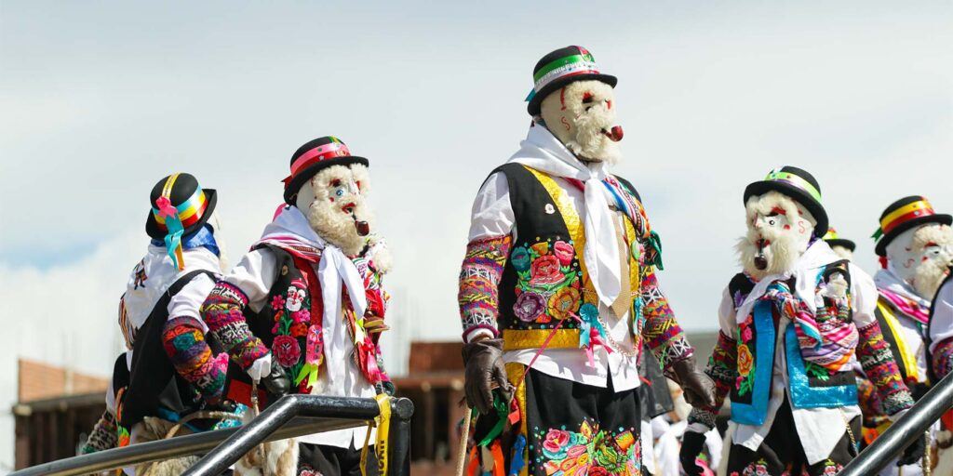
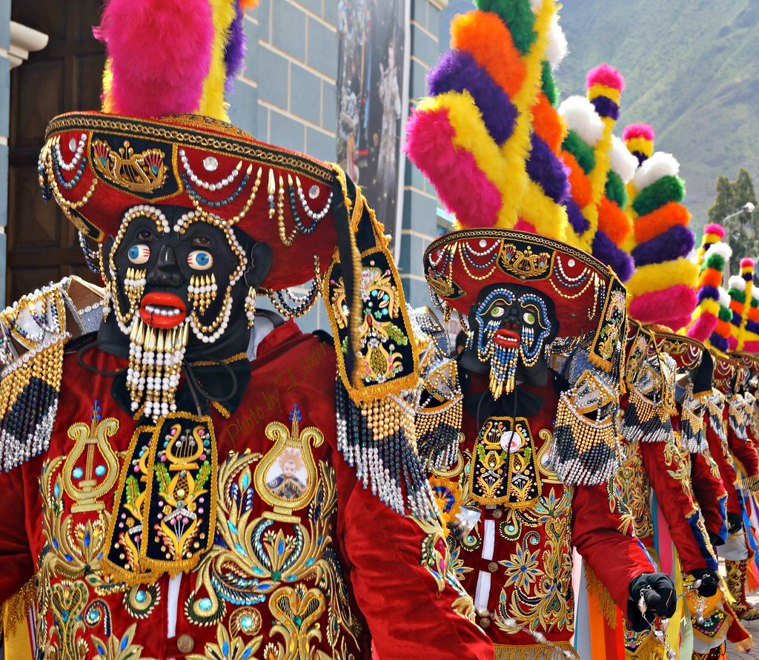
2.1 RELACION ENTRE HERENCIA CULTURAL Y GEOGRAFIA
DE LA REALIDAD NACIONAL
4. Herencia cultural del Perú
El Perú posee una herencia cultural milenaria que se inicia con las civilizaciones preincaicas, se consolida con el Imperio Inca y se transforma durante la etapa colonial y republicana.
Esta herencia se caracteriza por:
La diversidad étnica y lingüística (pueblos originarios, comunidades andinas y amazónicas).
La riqueza de tradiciones, costumbres, festividades y expresiones artísticas.
La influencia del mestizaje cultural entre lo indígena, lo europeo, lo africano y lo asiático.
El valor de los saberes ancestrales en agricultura, medicina tradicional y organización comunitaria.
La interculturalidad en el Perú actual refleja la convivencia de múltiples identidades culturales que forman parte de su realidad nacional.

Slide 17

2.1 RELACION ENTRE HERENCIA CULTURAL Y GEOGRAFIA
DE LA REALIDAD NACIONAL
5. Herencia geográfica del Perú
El territorio peruano presenta una gran diversidad geográfica dividida en tres regiones naturales: costa, sierra y selva. Esta variedad influye directamente en:
Las actividades económicas (pesca en la costa, agricultura en la sierra, explotación de recursos naturales en la selva).
Los estilos de vida y formas de organización social.
Las condiciones de acceso a servicios básicos.
La distribución desigual de recursos y oportunidades.
La geografía peruana ha condicionado históricamente el desarrollo de sus pueblos y la integración del territorio.
https://www.bing.com/images/search?view=detailV2&ccid=NSY5ip4P&id=

Slide 18
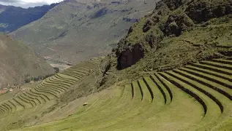
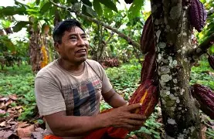
2. RELACION ENTRE HERENCIA CULTURAL Y GEOGRAFIA DE
LA REALIDAD NACIONAL
6. Relación entre herencia cultural y geográfica
La cultura y la geografía en el Perú están estrechamente vinculadas. Las características del entorno natural han moldeado las costumbres, formas de trabajo, alimentación y cosmovisión de las poblaciones.
Por ejemplo:
En la sierra, la agricultura en terrazas y el ayllu reflejan adaptación al entorno andino.
En la Amazonía, las comunidades mantienen prácticas sostenibles vinculadas al bosque.
En la costa, el desarrollo urbano y comercial ha sido influenciado por la cercanía al mar.
Esta interacción demuestra que la realidad nacional no puede entenderse sin considerar cómo el espacio geográfico influye en la construcción cultural.
https://www.bing.com/images/search?q=amazonia+agricultuta&form=HDRSC3&first=1

Slide 19
Aplicación de lo Aprendido
Discusión dirigida:
Importancia para la realidad nacional actual
Comprender esta relación permite:
Valorar la diversidad cultural como riqueza nacional.
Promover políticas públicas que respeten las particularidades regionales.
Fortalecer la identidad nacional desde una perspectiva intercultural.
Impulsar un desarrollo sostenible que respete el entorno natural y cultural.

Slide 20
CIERRE

Slide 21
Ideas Clave
Conclusión
La herencia cultural y geográfica del Perú constituye la base de su realidad nacional. Ambas dimensiones están interconectadas y explican tanto las fortalezas como los desafíos del país. Reconocer esta relación es fundamental para construir una sociedad más inclusiva, equitativa y respetuosa de su diversidad.

Slide 22
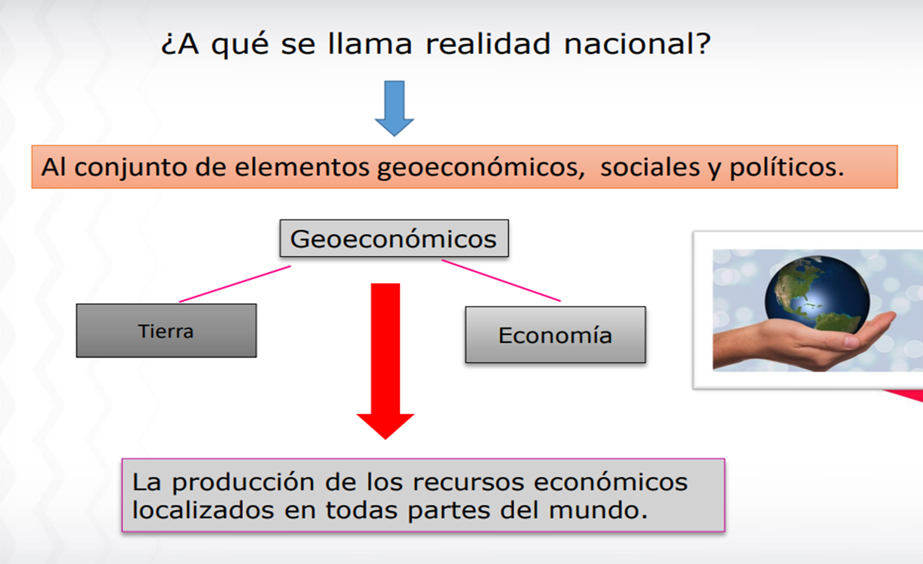
Retroalimentación

Slide 23
Referencias Bibliográficas
Basadre, J. (2009). La promesa de la vida peruana. Fondo Editorial del Congreso del Perú.
Basadre, J. (2014). Perú: problema y posibilidad y otros ensayos. Penguin Random House Grupo Editorial.
Silva Santisteban, Fernando, (1995). Historia de nuestro. tiempo, Lima: Universidad de Lima.

Slide 24
Tareas y/o actividades complementarias
Semana 2
Elabora un informe sobre la importancia de la realidad nacional del país, su herencia cultural y geográfica.
2. Subirlo a la plataforma (producto formativo).

Slide 25


